Slide 1
OGC Geo-prostorni Web servisi
Student: Anastasija Bogdanović 1679
Profesor: Dragan Stojanović

Slide 2
Neophodne Instalacije
Za pokretanje ovog projekat, potrebno je instalirati sledeće:
Apache Tomcat
GeoServer
OpenLayers
Bootstrap (bootstrap.min.js i bootstrap.min.css datoteke)
jQuery
PostGIS

Slide 3
Koraci za Pokretanje Aplikacije
Pokrenite Apache Tomcat
Pokrenite GeoServer
Povežite PostGIS bazu podataka sa GeoServer-om ili uvezite slojeve u GeoServer
Iz Web pregledača pokrenite .html skriptu

Slide 4
GeoSERVER

Slide 5
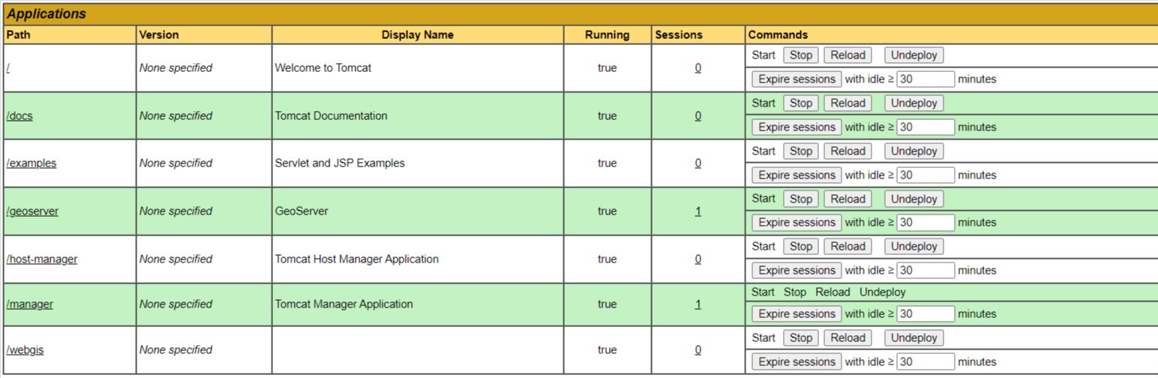
Nakon preuzimanja GeoServer-a, koji je serverska aplikacija za upravljanje geoprostornim
podacima, pristupimo Tomcat Web Application Manager-u i deploy-uemo GeoServer.
U četvrtom redu na slici možemo da vidimo da je GeoServer dodat, a u koloni running
vidimo da je pokrenut.

Slide 6
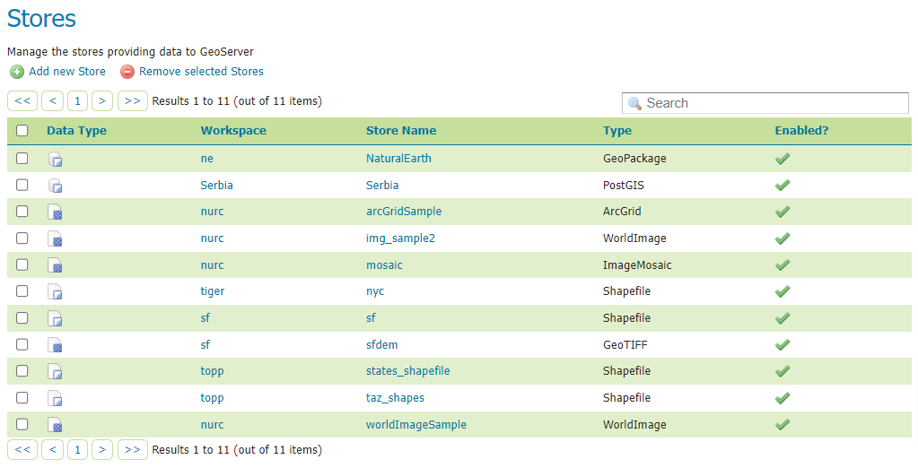
Preko URL-a http://localhost:8085/geoserver/web/ prispupamo GeoServeru.
Na ovom i sledećim slajdovima su slike iz GeoServer-a nakon povezivanja sa našom bazom. Dodat je novi store i workspace pod nazivom Serbia i dodati su slojevi sa vektorskim podacima iz lokalne PostGIS baze podataka.

Slide 7
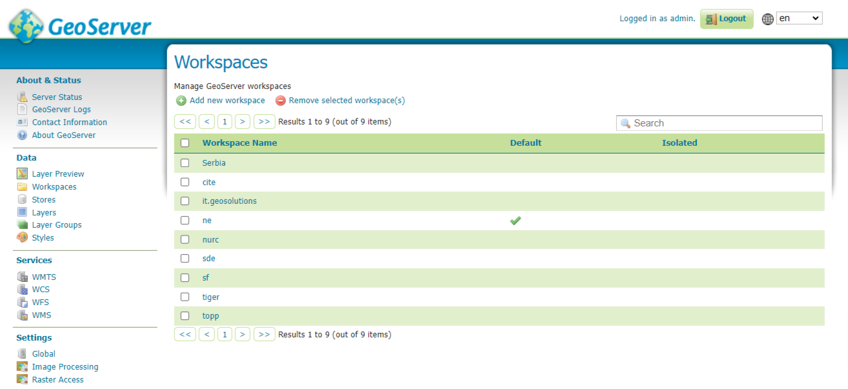

Slide 8
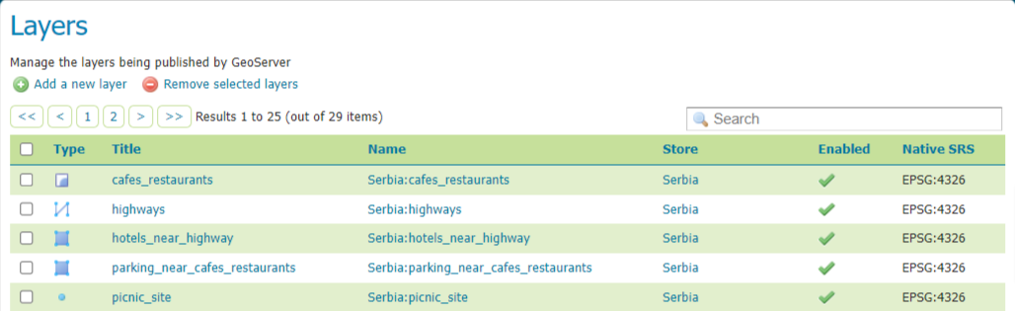

Slide 9
WEB GIS APLIKACIJA

Slide 10
Na sledećim slajdovima su prikazani slojevi geoprostornih podataka i legenda sa slojevima, u donjem levom uglu.
Klikom na naziv sloja, u gornjem desnom uglu, možemo da isključimo ili uključimo prikaz sloja na mapi.
Klikom na Select option u gornjem levom uglu možemo omogućiti i onemogućiti prikaz atributa izabranog geo-objekat u pop-up prozoru.

Slide 11
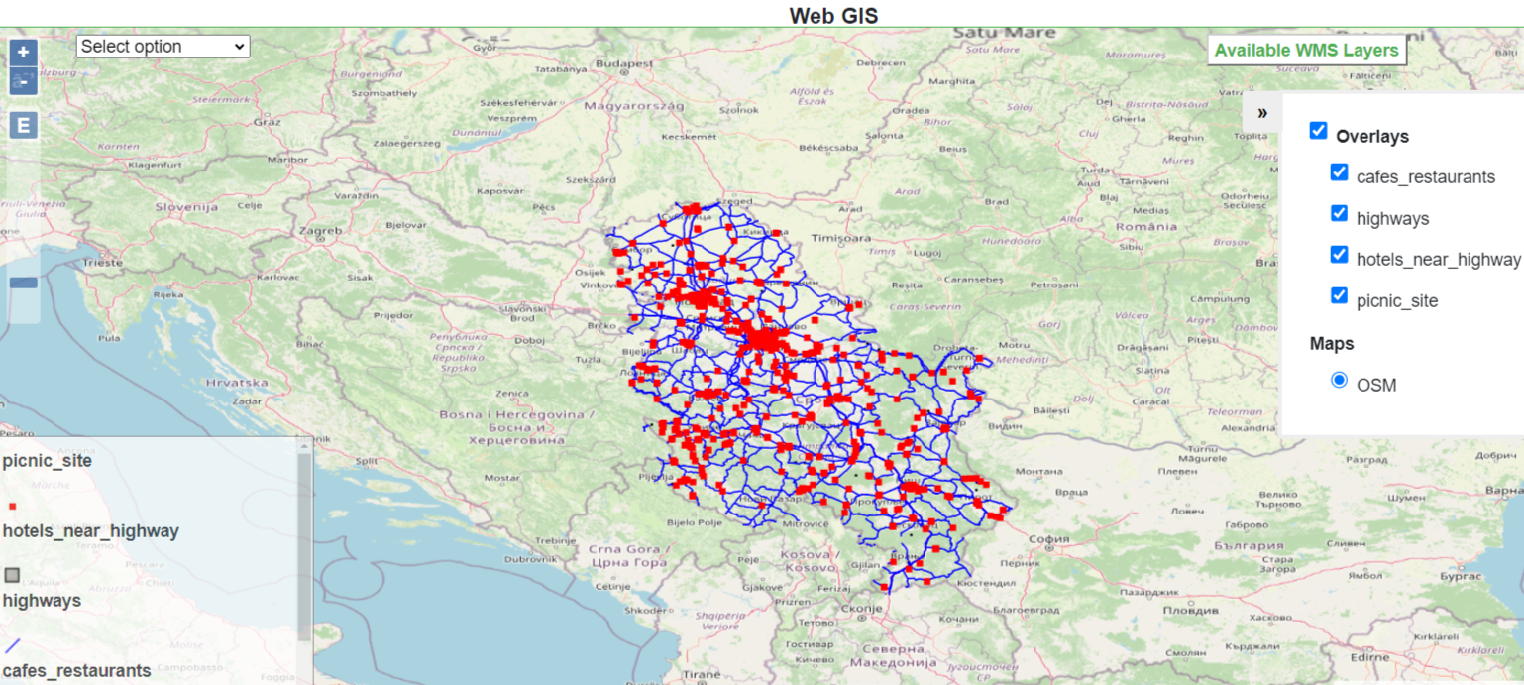
Blank slide

Slide 12
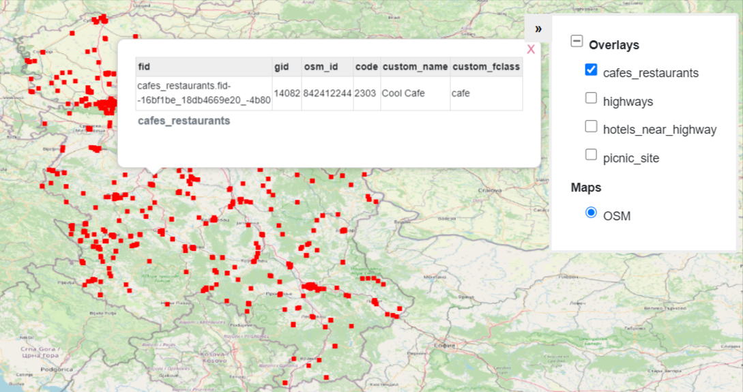

Slide 13
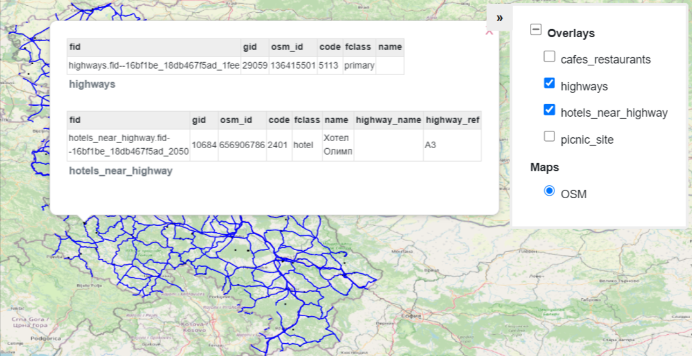

Slide 14
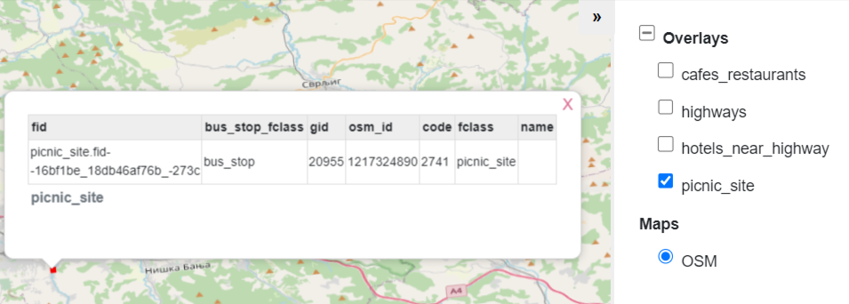

Slide 15
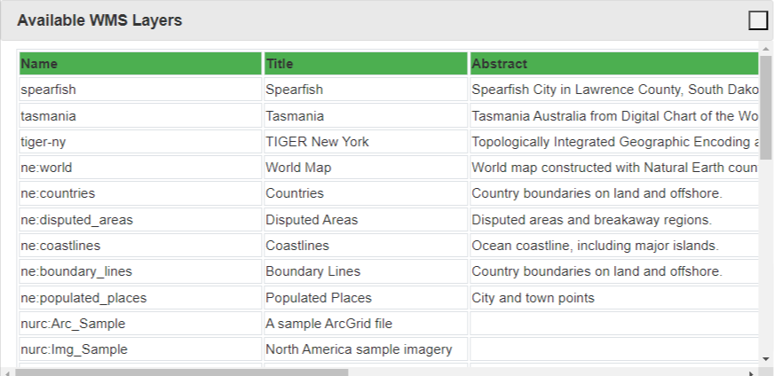
Klikom na dugme Available WMS layers se otvara sledeći prozor.
Izborom nekog od slojeva I klikom na dugme Add layer dodaje se novi sloj
koji se prikazuje u legendi, na mapi i dodaje se kao opcija da se
uključi/isključi prikaz tog sloja.

Slide 16
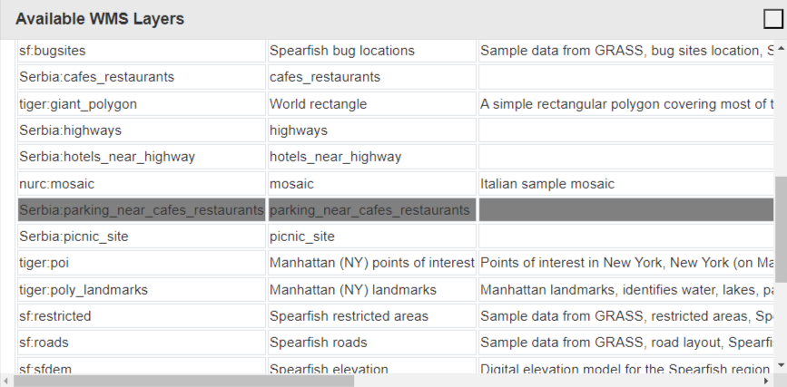
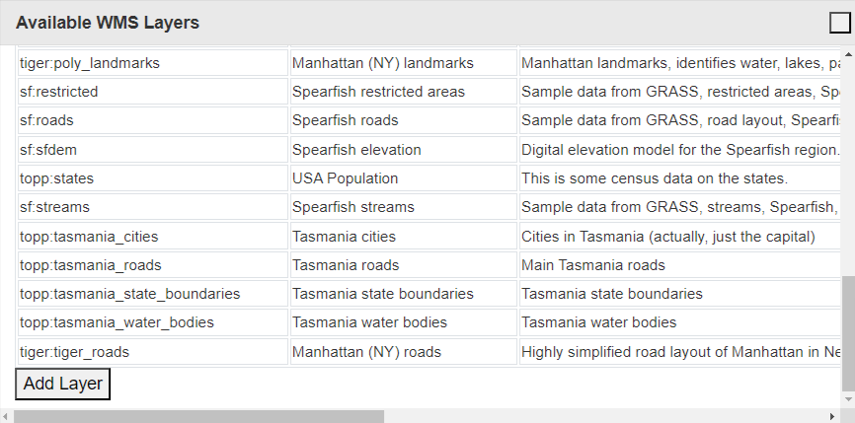

Slide 17
